Slide 1
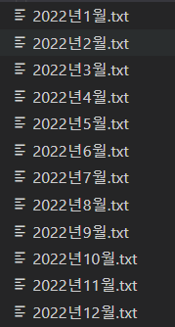
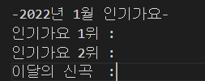
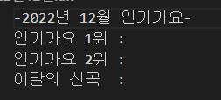
실습1
문제1
매월 노래 인기 차트를 아래와 같은 양식으로 작성합니다.
- 년 월 인기 가요-
인기가요 1위:
인기가요 2위:
이달의 신곡:
1월~12월 까지의 노래인기차트 양식 파일을 만드는 프로그램을 작성하고 출력해 보세요.
조건 : 파일명은 (2022년1월.txt,2022년2월.txt……)
<실행결과>
……………

Slide 2
실습2
문제1
사용자로부터 본인의 성별과 키를 입력 받아 함수를 이용하여 표준체중을 구하시오.
(성별에 따른 표준체중 구하는 공식)
남자 : 키(m) x 키(m) x 22
여자 : 키(m) x 키(m) x 21
조건1 : 표준 체중은 별도의 함수 내에서 계산
*함수 명 : std_weight
*전달 값 : 키(height), 성별(gender)
조건2 : 표준 체중은 반올림하여 정수로 표시
<실행결과 예시>
'남자 '또는 '여자'로 성별을 입력하세요 :남자
키를 입력하세요 .:170
당신의 표준 체중은 64kg 입니다.

